Slide 1



7

Slide 2



Slide 3


Slide 4

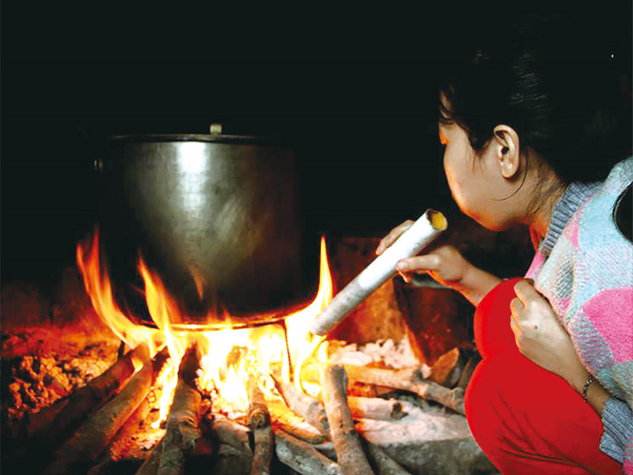
Khi thổi không khí vào bếp than hoặc bếp củi thì lửa
sẽ cháy to lên hay nhỏ đi? Vì sao?

Slide 5


Slide 7



8
Hoạt động 1: Tiến hành thí nghiệm chứng minh không khí cần cho sự cháy.

Slide 8
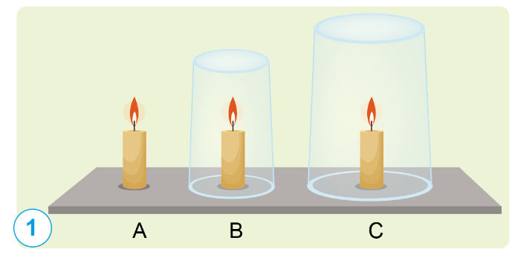
Chuẩn bị: Ba cây nến A, B, C giống nhau và hai cốc thuỷ tinh có kích thước khác nhau.
Tiến hành: Đốt cho ba cây nến cháy. Sau đó, đồng thời úp cốc thuỷ tinh nhỏ lên cây nền B và cốc thuỷ tinh to lên cây nén C (hình 1).
Quan sát và cho biết cây nến nào cháy lâu hơn. Giải thích kết quả.

Slide 9

Cây nến A cháy lâu nhất vì không bị úp cốc.
Cây nến B tắt nhanh nhất, vì cốc úp cây nến B nhỏ hơn dẫn tới có ít không khí nhất, nghĩa là ô- xi ít nhất.
Cây nến C cháy lâu hơn cây nến B, vì cốc úp cây nên C to hơn nên chứa nhiều không khí hơn…

Slide 10
Cần phải làm gì để duy trì sự cháy đối với cây nên B, C? Vì sao?
Muốn các cây nến B, C tiếp tục cháy thì ta phải tiếp tục cung cấp thêm không khí cho nó bằng cách: Nếu nến đã tắt thì phỉa châm lửa lại, còn nếu sắp tắt thì nhấc cốc lên không khí vào thêm trong cốc.

Slide 11


Slide 12
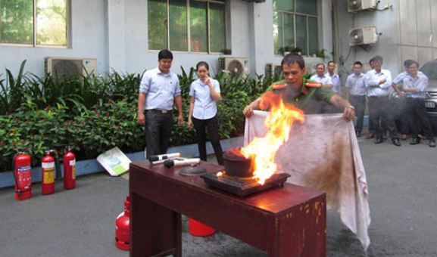
Trong các buổi diễn tập phòng cháy chữa cháy, người ta sử dụng chăn ướt chụp lên đám cháy để dập lửa. Hãy giải thích vì sao có thể dập lửa như vậy.

Slide 13
Phải nhúng chăn ướt để chăn không bị cháy.
Chụp chăn ướt lên đám cháy để ngăn không khí tiếp xúc với vật đang cháy tức là ngăn nguồn cũng cấp ô-xi cho vật đang cháy, khiến đám cháy không còn ô-xi thì sẽ tắt.

Slide 14
Đưa thêm một số cách chữa cháy trong thực tế mà các em biết.

Slide 15


Slide 16
8
Hoạt động 3: Tìm hiểu về vai trò của không khí đối với sự sống

Slide 17
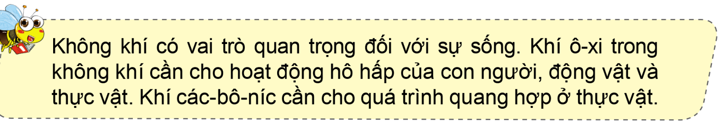

Slide 18

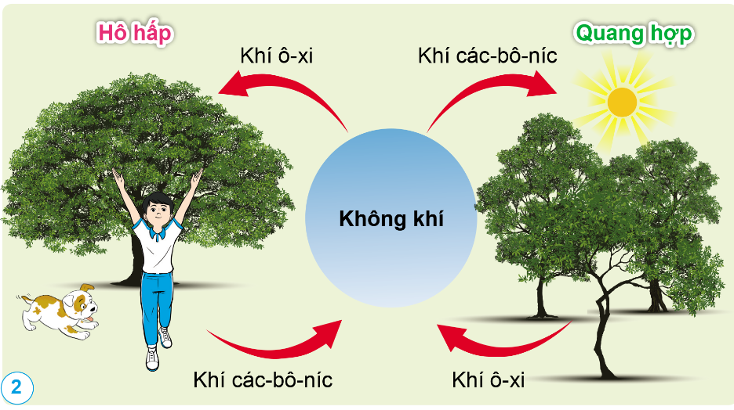
Trình bày vai trò của không khí đối với sự sống.

Slide 19




Không khí giúp con người, động vật hô hấp.
Không khí giúp thực vật quang hợp.

Slide 20
8
Hoạt động 4: Giải thích vai trò của không khí trong cuộc sống

Slide 21
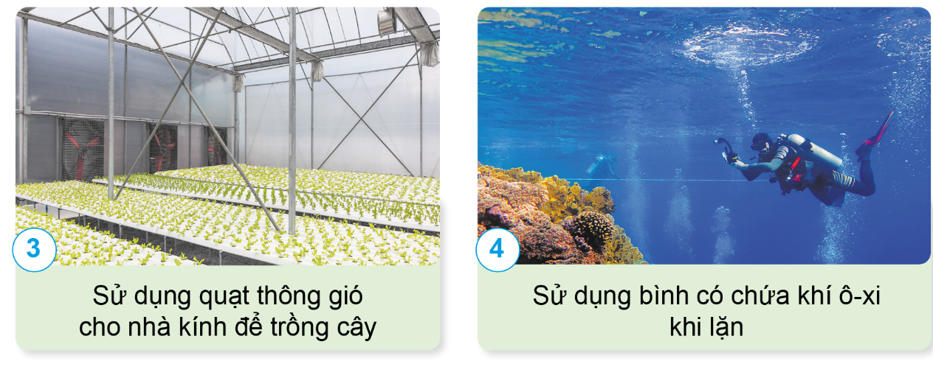

Slide 22
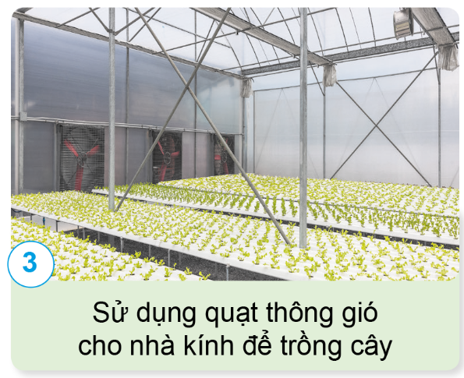
Việc sử dụng quạt thông gió cho nhà kính là để tạo hiệu ứng làm mới không khí trong nhà kính, đảm bảo không khí từ ngoài có thể vào trong nhà kính và ngược lại. Từ đó cung cấp đủ lượng oxi cho cây phát triển và thải được khí canonic ra bên ngoài.

Slide 23
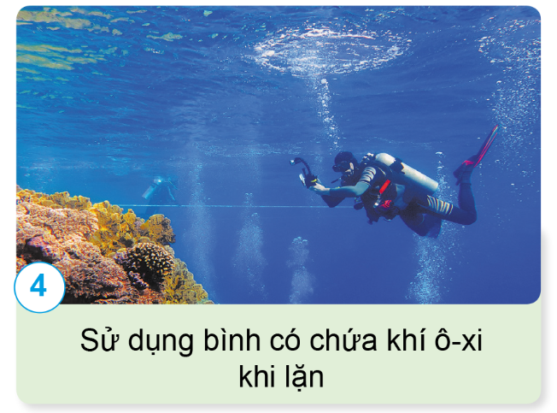
Sự dụng bình oxi khi lặn là để cung cấp oxi cho sự thở của người thợ lặn.

Slide 24
Nêu thêm ví dụ việc ứng dụng vai trò của không khí trong đời sống, sản xuất.

Slide 25


Slide 26

Về nhà: Tìm hiểu thêm việc ứng dụng vai trò của không khí trong đời sống, sản xuất.

Slide 27



CHÚC CÁC EM HỌC TỐT

